Slide 1


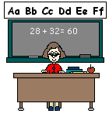


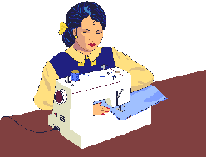


Вибір професії – це вибір долі
Підготувала учениця 11-А класу
Бойко Наталія

Slide 2
«Іди своєю дорогою, і нехай люди говорять, що завгодно»
Данте

Slide 3
Фактори, що впливають
на вибір
професії
старшокласників
можливості,
здібності
затребуваність
професії
майбутня
зарплата
думка
батьків
інтереси,
схильності
мода і
престиж

Slide 4
Формула вибору професії
«Треба»
«Хочу»
«Можу»
ВДАЛИЙ ВИБІР ПРОФЕСІЇ

Slide 5




ТРЕБА
професії, пов'язані зі сферою
професії в галузі охорони здоров'я
професії в галузі інформації та зв'язку
професії, пов'язані з банківською справою
професії у сфері виробництва
професії, пов'язані з туристичним сервісом

Slide 6
МОЖУ
Можливість вступити
Рівень знань
Наявність здібностей
Фізичні можливості

Slide 7
ХОЧУ
бажання
покликання
інтереси
схильності

Slide 8
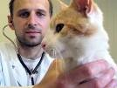

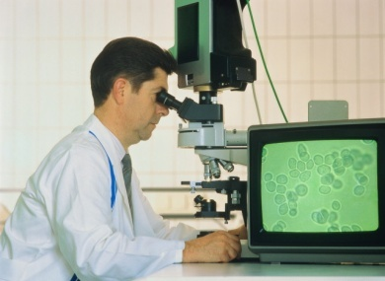


Людина-природа
Людина-техніка
Людина-людина
Професії
Людина-знакова
система
Людина-художній
образ

Slide 9
У кожної справи
Свій запах окремий :

Slide 10


В пекарні пахне
Здобою й медом

Slide 11



Пахне маляр свіжою фарбою,
А стекольщик віконною замазкою.

Slide 12


Куртка шофера
Пахне бензином,
Блуза робочого
Маслом машинним.

Slide 13
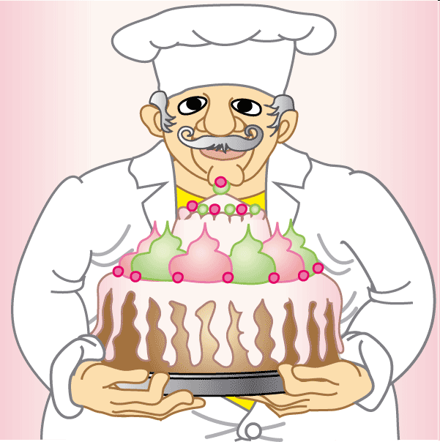

Пахне кондитер
Горіхом мускатним,
Лікар в халаті
Сиропом солодким

Slide 14
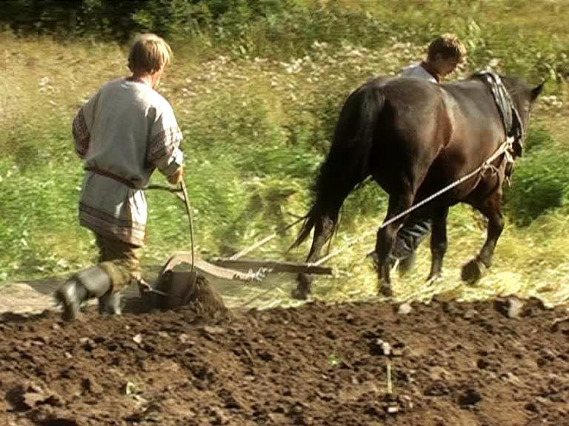
Пухкою землею,
Полем і лугом
Пахне селянин,
Що йде за плугом

Slide 15


Рибою й морем пахне рибак,
тільки неробство не пахне
ніяк!

